Slide 1
2022.07.07(木)【課題別研修】地理的な見方・考え方を踏まえた授業づくりの基礎
1時間目
2万5000分の1地形図の活用
愛媛県総合教育センター
教育開発部 教科教育室
（社会、地理歴史・公民）

Slide 2
１ 地形図の活用
⑴ 地形図：国土交通省（ 国土地理院 ）発行
①図法：（ ユニバーサル横メルカトル＝ＵＴＭ ）図法 ②縮尺：「１万分の１」「２万5000分の１」「５万分の１」３種類 ・縮尺は２万5000分の1の方が、５万分の１より（ 大きい ）
＝大縮尺 → 実際の分数にして大きい方が大きい
③地図記号：地形図を見やすくするための記号（別紙参照）
④等高線 | 計曲線 | 主曲線 | 第１次 補助曲線 | 第２次 補助曲線 | 地図上、１cmの距離
記号
５万分の１ | １００ｍ | ２０ｍ | １０ｍ | ５ｍ | 500 ｍ
２万５千分の１ | ５０ｍ | １０ｍ | ５mか2.5m | なし | 250 ｍ

Slide 3
１ 地形図の活用
⑵ 等高線
２万５千分の１
５万分の１
２００ｍ
３００ｍ
１９０ｍ
２８０ｍ
１８０ｍ
２６０ｍ
１７０ｍ
２４０ｍ
１６０ｍ
２２０ｍ
１５０ｍ
２００ｍ
１４０ｍ
１８０ｍ
１３０ｍ
１６０ｍ
１２０ｍ
１４０ｍ
１１０ｍ
１２０ｍ
１００ｍ
１００ｍ

Slide 4
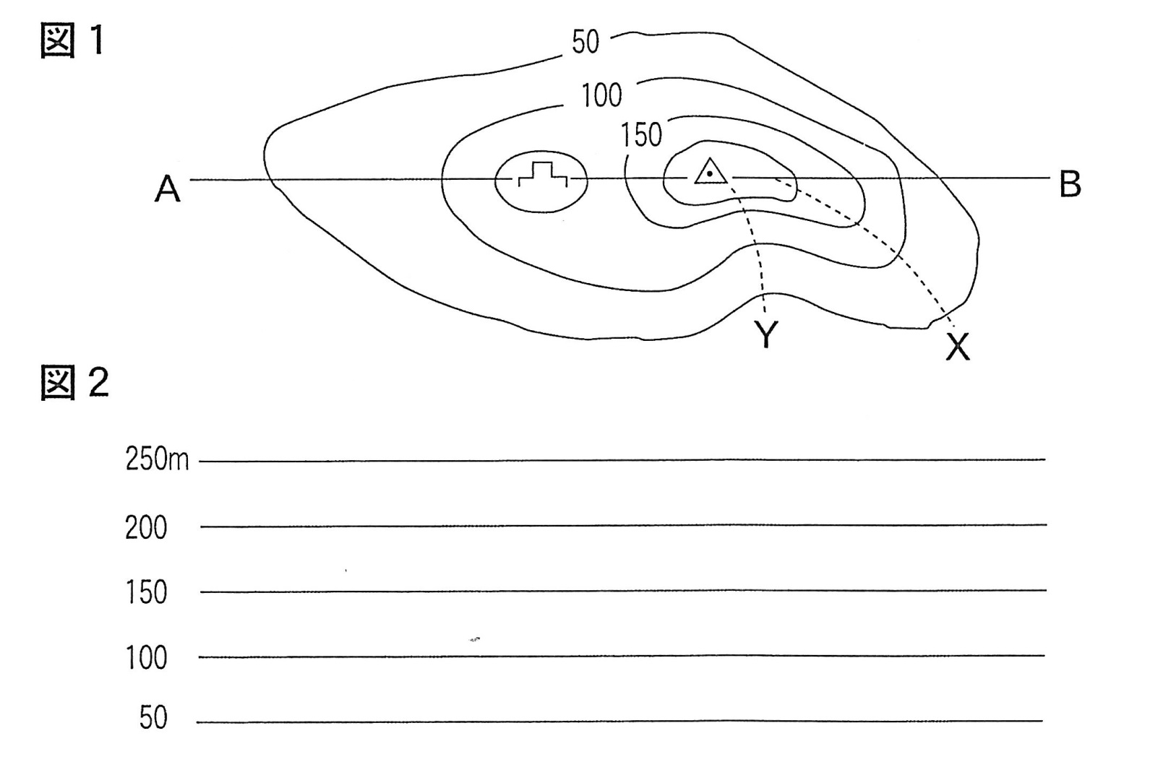
１ 地形図の活用
⑶ 断面図

Slide 5
１ 地形図の活用
⑶ 断面図
尾根線
谷線

Slide 6
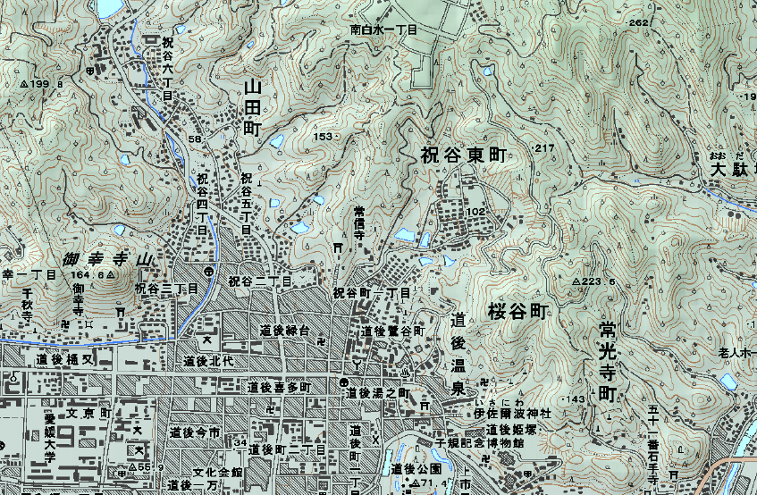
１ 地形図の活用
⑷ 尾根・谷

Slide 7
１ 地形図の活用
⑷ 尾根・谷
尾根線
谷線

Slide 8
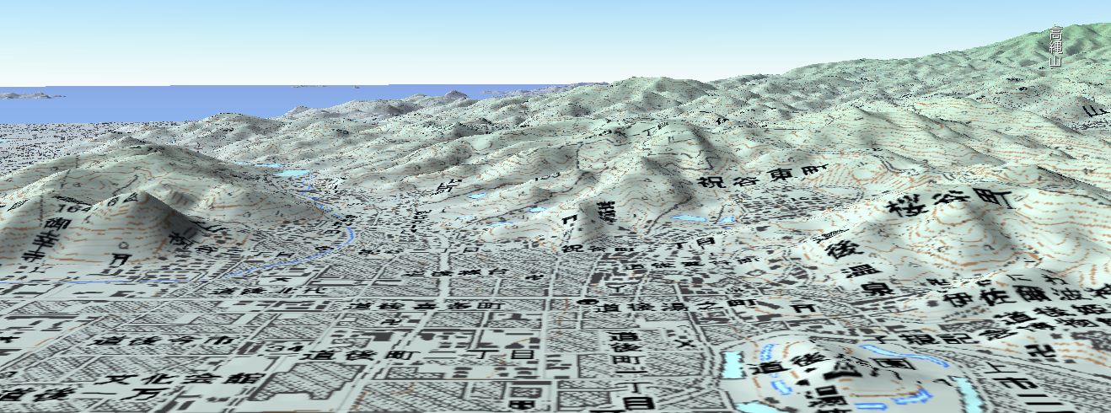
１ 地形図の活用
⑷ 尾根・谷
カシミール３Ｄで作成

Slide 9
１ 地形図の活用
⑷ 尾根・谷
尾根線
谷線
尾根の向こう側は見えない、見える側が集水域
9

Slide 10
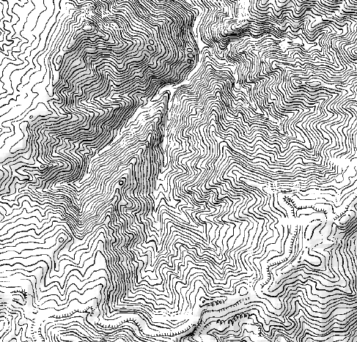
１ 地形図の活用
⑷ 尾根・谷
Ｙ
Ｘ
① ＯからＰ・Ｑ・Ｒは見えるか？
・O
・Ｐ
② Ｘ－Ｙ線にダムを つくった時の水面は？集水域は？
・Ｒ
・Ｑ
10

Slide 11
１ 地形図の活用
⑷ 尾根・谷
Ｙ
Ｘ
① ＯからＰ・Ｑ・Ｒは見えるか？
尾根線
・O
・Ｐ
② Ｘ－Ｙ線にダムを つくった時の水面は？集水域は？
・Ｒ
・Ｑ
11

Slide 12
１ 地形図の活用
⑷ 尾根・谷
Ｙ
Ｘ
① ＯからＰ・Ｑ・Ｒは見えるか？
尾根線
・O
谷線
・Ｐ
② Ｘ－Ｙ線にダムを つくった時の水面は？集水域は？
・Ｒ
・Ｑ
12

Slide 13
１ 地形図の活用
⑷ 尾根・谷
Ｙ
Ｘ
① ＯからＰ・Ｑ・Ｒは見えるか？
尾根線
・O
谷線
・Ｐ
② Ｘ－Ｙ線にダムを つくった時の水面は？集水域は？
・Ｒ
・Ｑ
13

